Slide 1



Đồ án học phần
Quản lý Tour du lịch
Nhóm 12
Thành viên nhóm:
Trương Tấn Hưng
Trần Gia huy
Lê Tấn Phú
Nguyễn Huyện Anh Khang
Nguyễn Gia Huy
Mai Hoài Phong

Slide 2

Nội dung
1. Khảo sát
2. Đặc tả
3. Phân tích yêu cầu
4. Thiết kế chương trình
5. Xây dựng chương trình

Slide 3

Khảo sát
Ứng dụng quản lý tour du lịch là một phần mềm được thiết kế nhằm hỗ trợ quy trình quản du lịch. Với giao diện thân thiện và các tính năng thông minh, ứng dụng mang đến một trải nghiệm làm việc hiệu quả, tiết kiệm thời gian và nâng cao sự hài lòng của khách hàng.

Slide 4
Các tính năng
Đặt Tour:
Cho phép khách hàng tra cứu tour, xem chi tiết và đặt tour trực tuyến.
Xác nhận thông tin, số lượng vé và tính toán tổng chi phí.
Hỗ trợ thanh toán trực tuyến

Slide 5
Các tính năng
Quản Lý Tour:
Tạo, cập nhật, xóa thông tin về các tour du lịch.
Quản lý lịch trình, điểm đến, ngày khởi hành, ngày kết thúc, giá vé.
Quản Lý Hoá Đơn:
Theo dõi các thông tin hoá đơn của khách hàng
Khắc phục các lỗi về hoá đơn nếu có

Slide 6
Các tính năng
Quản Lý Khách Hàng, Nhân Viên:
Lưu các thông tin như họ tên, sđt, email,...
Phân công nhân viên phụ trách các tour

Slide 7
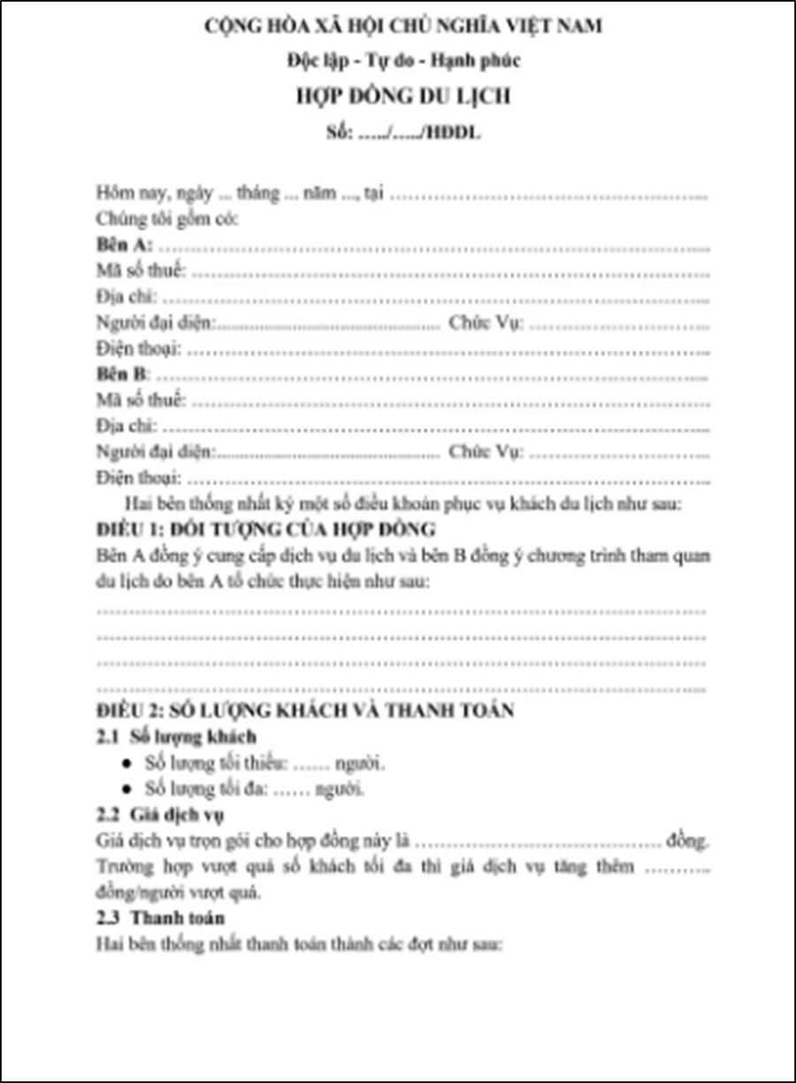
Một số biểu mẫu

Slide 8
Biểu đồ hoạt động mô tả nghiệp vụ cho bài toán (BPM)

Slide 9
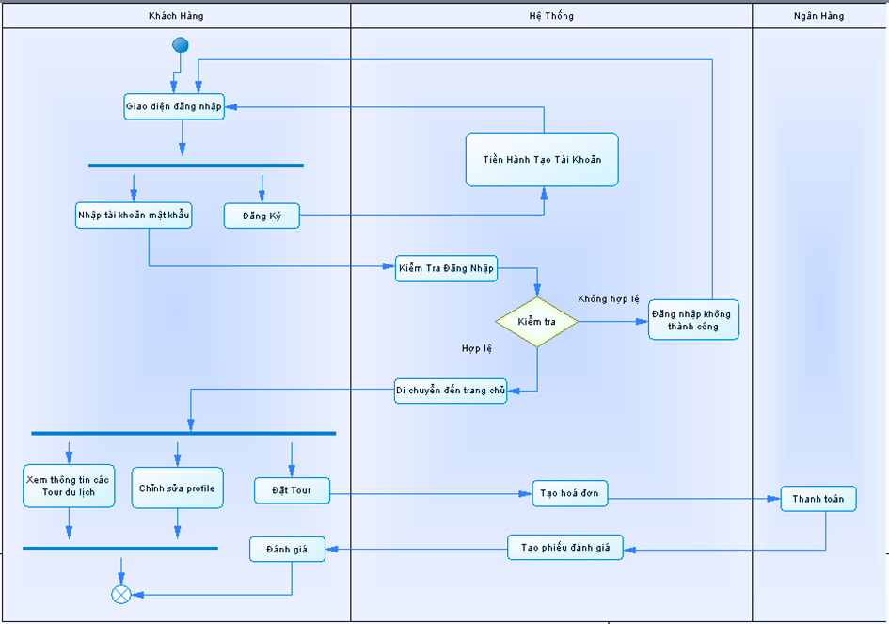
Khách Hàng

Slide 10
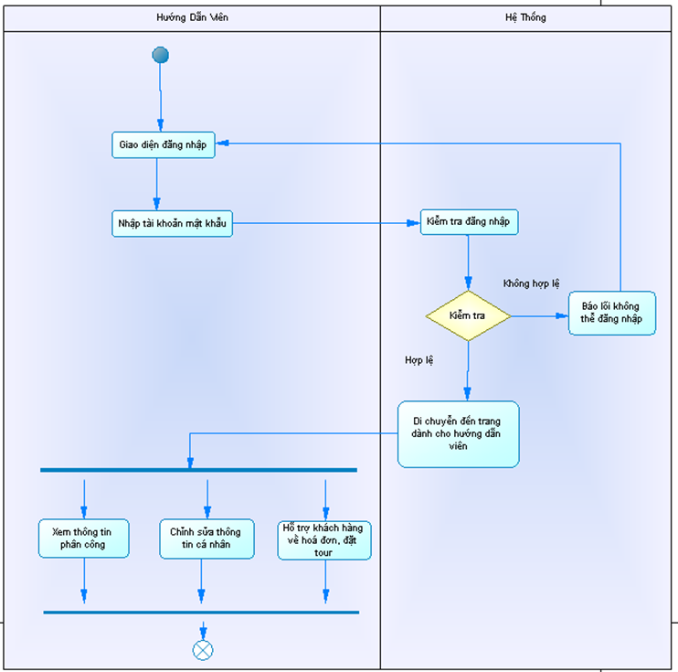
Nhân Viên

Slide 11
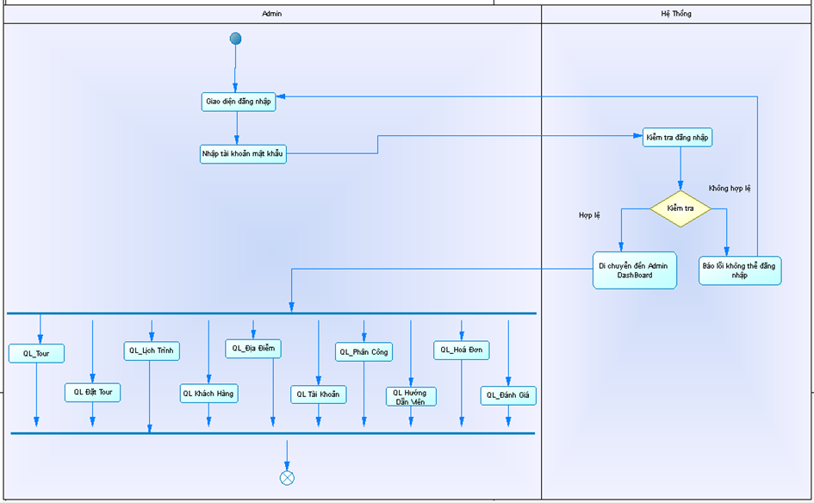

Slide 12
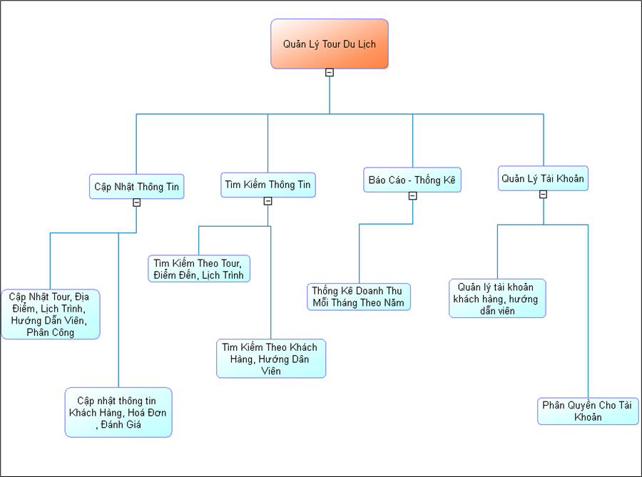
Mô Hình BFD

Slide 13

2. Đặc tả
2.1 Giới thiệu
Các tác nhân bao gồm:
Khách hàng
Quản trị viên
Nhân viên
Ngân hàng

Slide 14
Bảng liệt kê các tác nhân và mô tả thông tin cho các tác nhân:
STT | Tên tác nhân | Mô tả tác nhân
1 | Khách hàng | Người dùng chính của hệ thống
2 | Admin | Người quản lý toàn bộ hệ thống
3 | Nhân viên | Hỗ trợ admin và khách hàng trong việc quản lý thông tin tour và xửa lý yêu cầu
4 | Ngân hàng | Xử lý các giao dịch tài chính của hệ thống

Slide 15
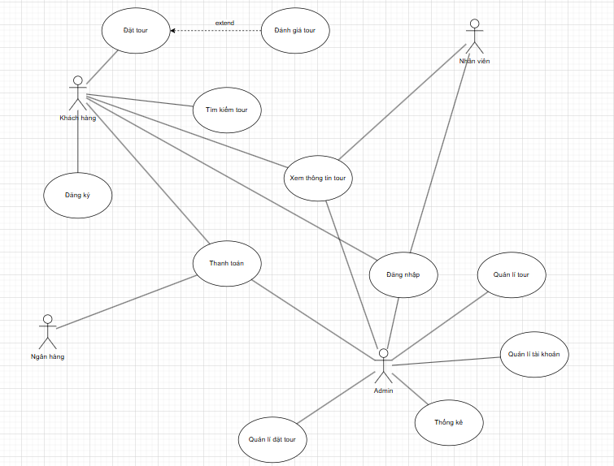
2.2 Biểu đồ use case
2.2.1 Biểu đồ use case tổng quan

Slide 16
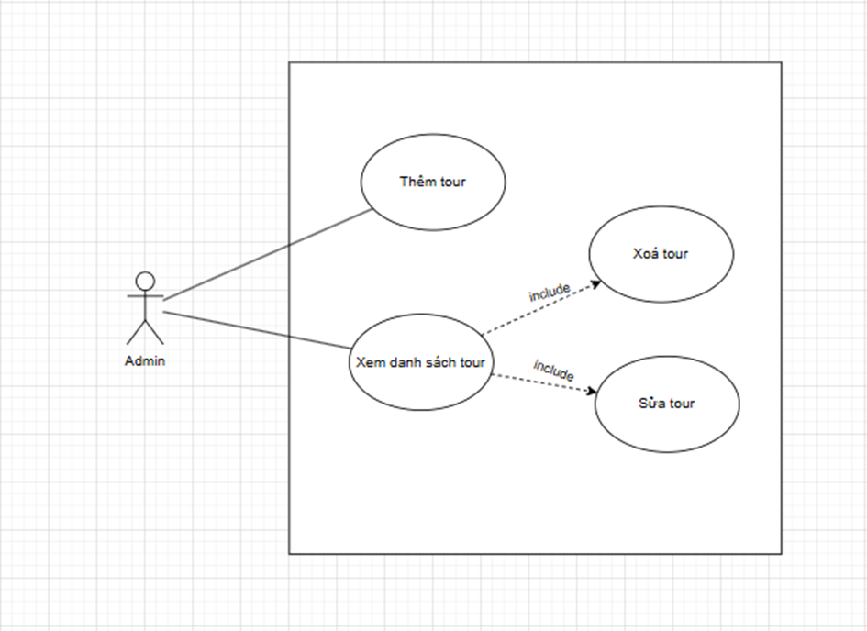
2.2 Biểu đồ use case
2.2.1 Biểu đồ use case phân rã mức 2
-Phân rã use-case “quản lý tour” :

Slide 17
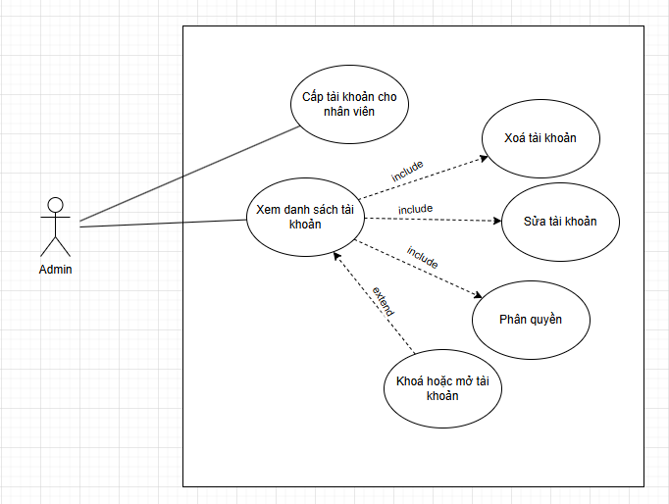
2.2 Biểu đồ use case
2.2.1 Biểu đồ use case phân rã mức 2
-Phân rã use-case “quản lý tài khoản” :

Slide 18
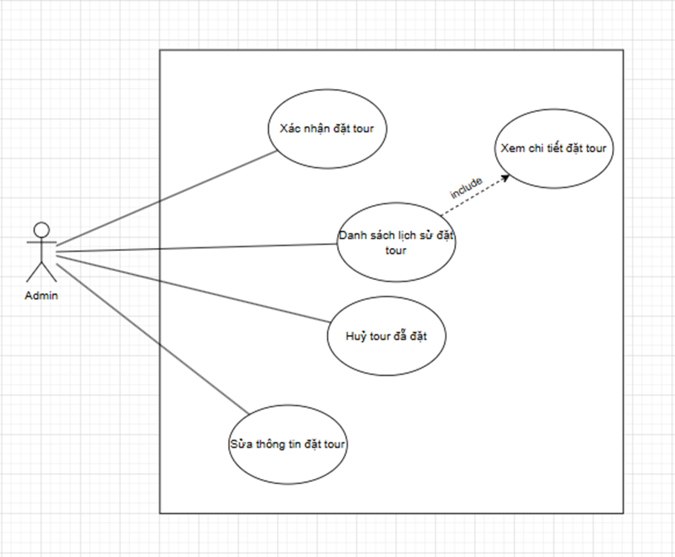
2.2 Biểu đồ use case
2.2.1 Biểu đồ use case phân rã mức 2
-Phân rã use-case “quản lý đặt tour” :

Slide 19
3.Phân tích yêu cầu
3.1.Xác định các lớp phân tích
3.1.1.Lớp phân tích dữ liệu
3.1.2.Lớp phân tích hành vi
3.1.3.Lớp phân tích đối tượng

Slide 20
3.1.1.Lớp phân tích dữ liệu
TAIKHOAN | Quản lý tài khoản người dùng (đăng nhập, quyền hạn)
DIEMDEN | Quản lý các điểm đến trong tour du lịch (tên điểm đến, mô tả, địa chỉ)
TOUR | Quản lý thông tin tour du lịch (tên tour, thời gian, giá, loại tour)
KHACHHANG | Quản lý thông tin khách hàng (tên, tuổi, email, số điện thoại)
DAT_TOUR | Quản lý thông tin đặt tour của khách hàng (tour đã đặt, số lượng người, ngày đặt)
HDV | Quản lý thông tin hướng dẫn viên (tên, số điện thoại, chuyên môn)
PC_HDV | Quản lý phân công hướng dẫn viên cho tour (mối quan hệ giữa tour và HDV)
LICHTRINH | Quản lý lịch trình tour (một tour có thể có nhiều lịch trình tại các điểm đến)
HOADON | Quản lý hóa đơn (thông tin thanh toán, tổng số tiền, trạng thái thanh toán)
DANHGIA | Quản lý đánh giá của khách hàng về tour và dịch vụ (điểm số, nhận xét)

Slide 21
3.1.2.Lớp phân tích hành vi
Quản lý tài khoản người dùng, bao gồm chức năng đăng nhập, đăng ký tài khoản, và phân quyền.
Khách hàng tìm kiếm và đặt tour.
Hướng dẫn viên được phân công vào các tour cụ thể.
Khách hàng thanh toán cho tour đã đặt và nhận hóa đơn.
Khách hàng có thể đánh giá tour sau khi tham gia.

Slide 22
3.1.3.Lớp phân tích đối tượng
Đối tượng Khách hàng: Thông tin cá nhân, các tour đã đặt.
Đối tượng Hướng dẫn viên: Thông tin cá nhân, các tour đã được phân công.
Đối tượng Tour: Thông tin về tour, lịch trình, điểm đến.
Đối tượng Hóa đơn: Thông tin thanh toán cho các tour.

Slide 23
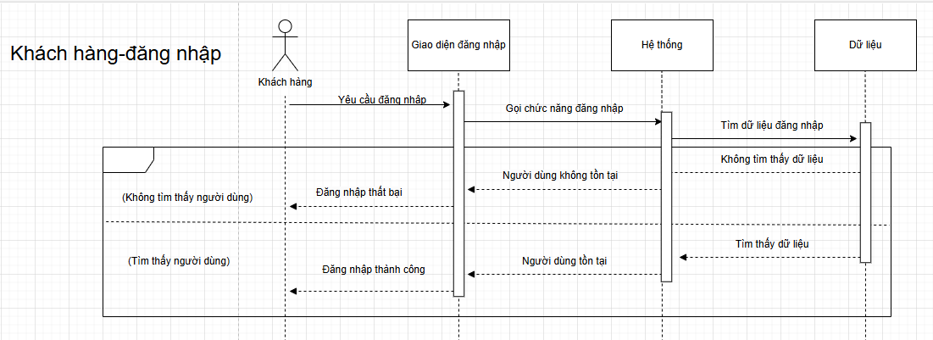
3.2.Xây dựng biểu đồ tuần tự

Slide 24
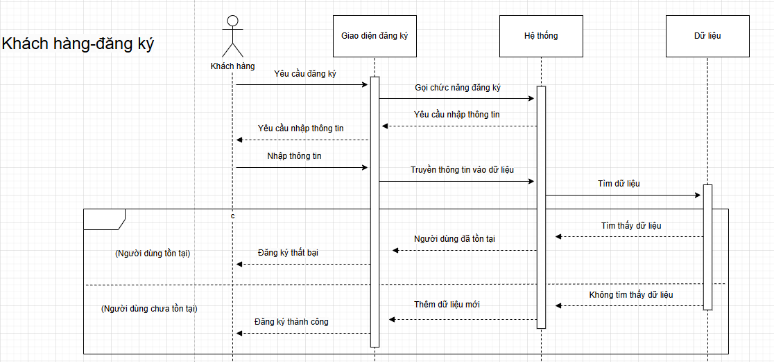
3.2.Xây dựng biểu đồ tuần tự

Slide 25
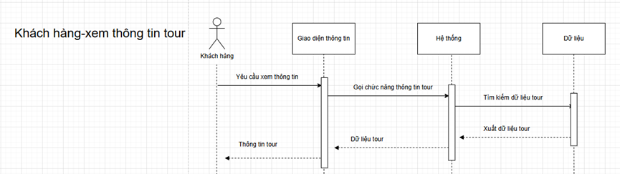
3.2.Xây dựng biểu đồ tuần tự

Slide 26
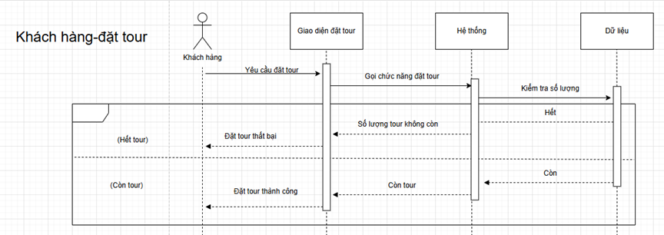
3.2.Xây dựng biểu đồ tuần tự

Slide 27
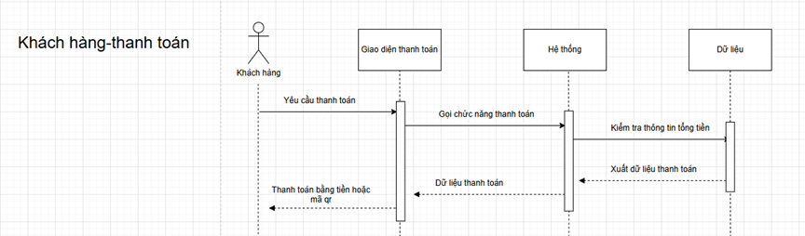
3.2.Xây dựng biểu đồ tuần tự

Slide 28
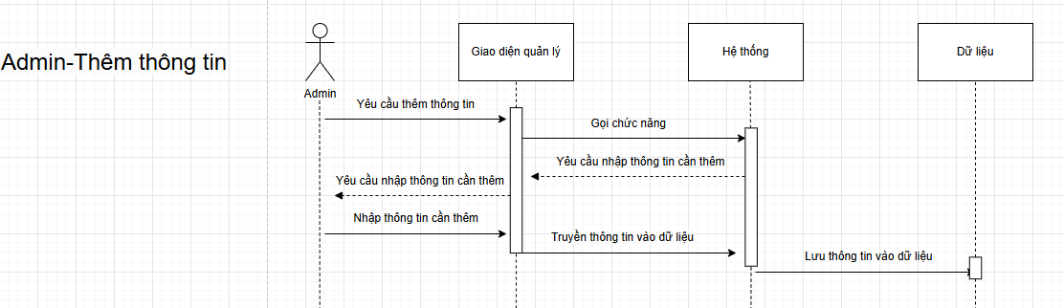
3.2.Xây dựng biểu đồ tuần tự

Slide 29
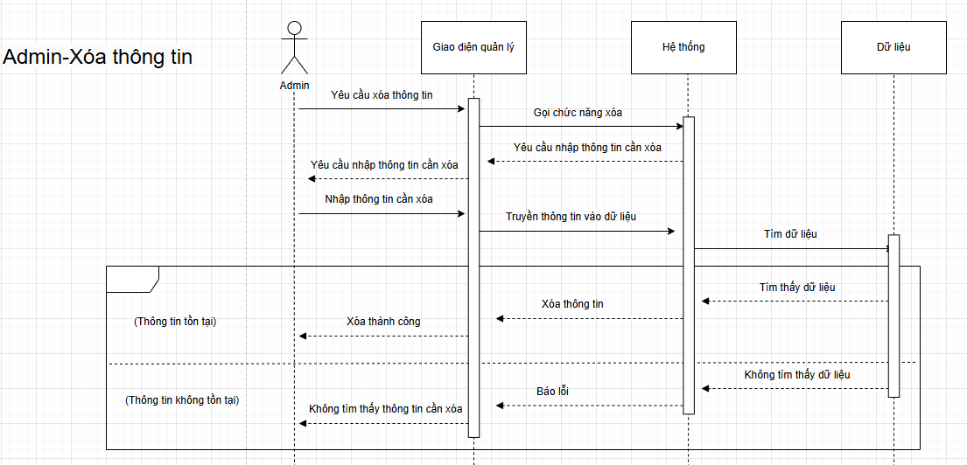
3.2.Xây dựng biểu đồ tuần tự

Slide 30
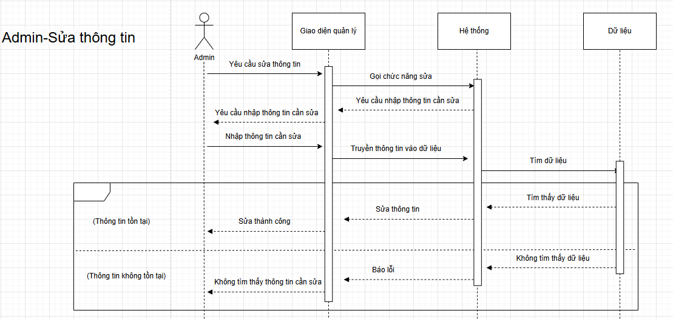
3.2.Xây dựng biểu đồ tuần tự

Slide 31
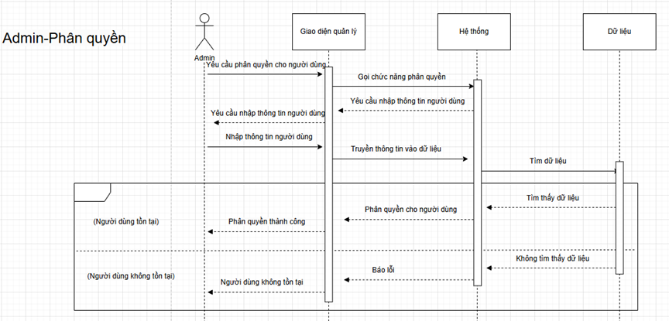
3.2.Xây dựng biểu đồ tuần tự

Slide 32
3.3.Xây dựng biểu đồ lớp phân tích
Lớp Khách hàng
Thuộc tính: MA_KH,TEN_KH, EMAIL,SDT,DIA_CHI
Phương thức: datTour(), DanhGia(),...
Lớp Tour
Thuộc tính: MA_TOUR,TEN_TOUR, TG_TOUR,GIA_TOUR,MA_DIADIEM,HINHANH
Phương thức: TaoLichTrinh(), ThemDiemDen(),...

Slide 33
3.3.Xây dựng biểu đồ lớp phân tích
Lớp Hướng dẫn viên
Thuộc tính: MA_HDV,TEN_HDV, EMAIL,SDT,DIA_CHI
Phương thức: HuongDanTour(),...
Lớp Hóa đơn
Thuộc tính: MA_HD,MA_DAT, NGAYLAP,MA_KH,TONGTIEN,TRANGTHAI
Phương thức: thanhToan(),...

Slide 34
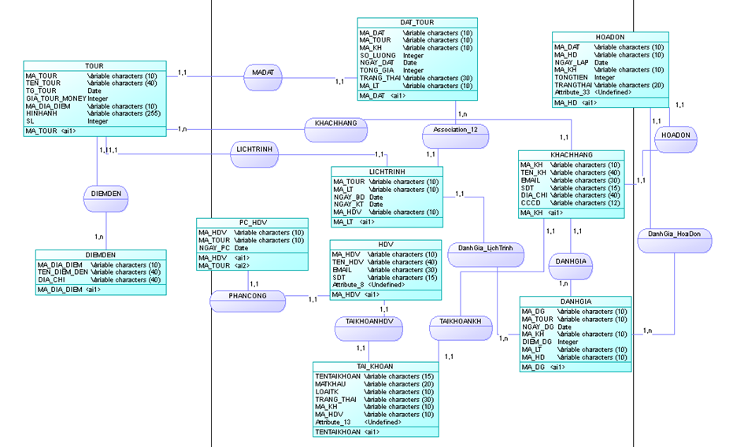
3.4.Xây dựng biểu đồ thực thể liên kết (ERD)

Slide 35
Chương 4: Thiết Kế Chương Trình
Chương 4.1: Thiết kế kiến trúc
Kiến trúc 3 tầng:
Tầng Dữ liệu (DAL - Data Access Layer)
Tầng Xử lý nghiệp vụ (BLL - Business Logic Layer)
Tầng Giao diện (Presentation Layer)

Slide 36
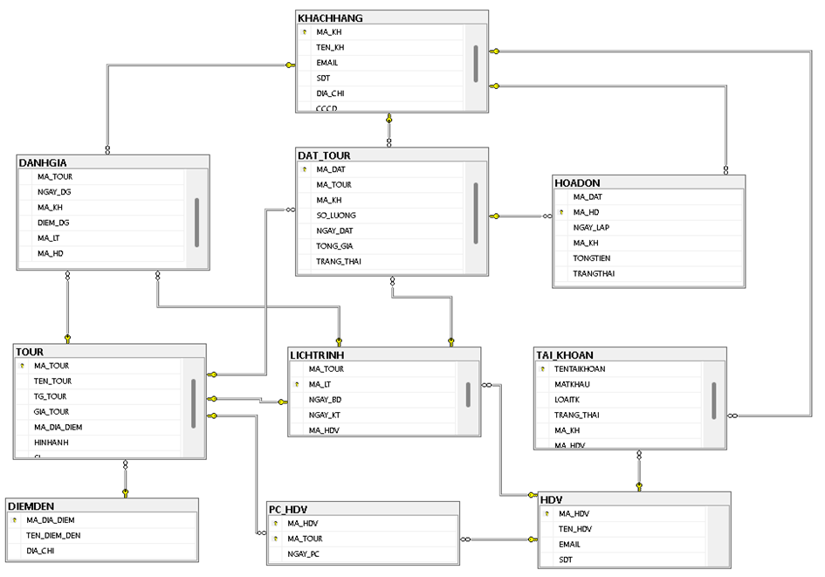
Chương 4: Thiết Kế Chương Trình
Chương 4.2: Thiết kế cơ sở dữ liệu

Slide 37
Chương 5: Xây dựng chương trình
Thư viện và công cụ:
Mục đích | Công cụ | Địa chỉ URL
Lập trình | Visual Studio Code 2022 | https://visualstudio.microsoft.com/vs/
Thư viện | SQL Sever 2022 | https://www.microsoft.com/en-us/sql-server/sql-server-2022

Slide 38
Chương 5: Xây dựng chương trình
Kết quả chương trình
DEMO

